Slide 1
С 30 марта 2025 года действуют новые правила подачи электронных обращений в органы власти (утверждены Федеральным законом от 28 декабря 2024 г. № 547-ФЗ «О внесении изменений в Федеральный закон «О порядке рассмотрения обращений граждан Российской Федерации» от 02.05.2006 №59-ФЗ)

Slide 2
С 30 марта заявитель вправе подать обращение в электронной форме только с использованием Единой системы идентификации и аутентификации (ЕСИА)

Slide 3
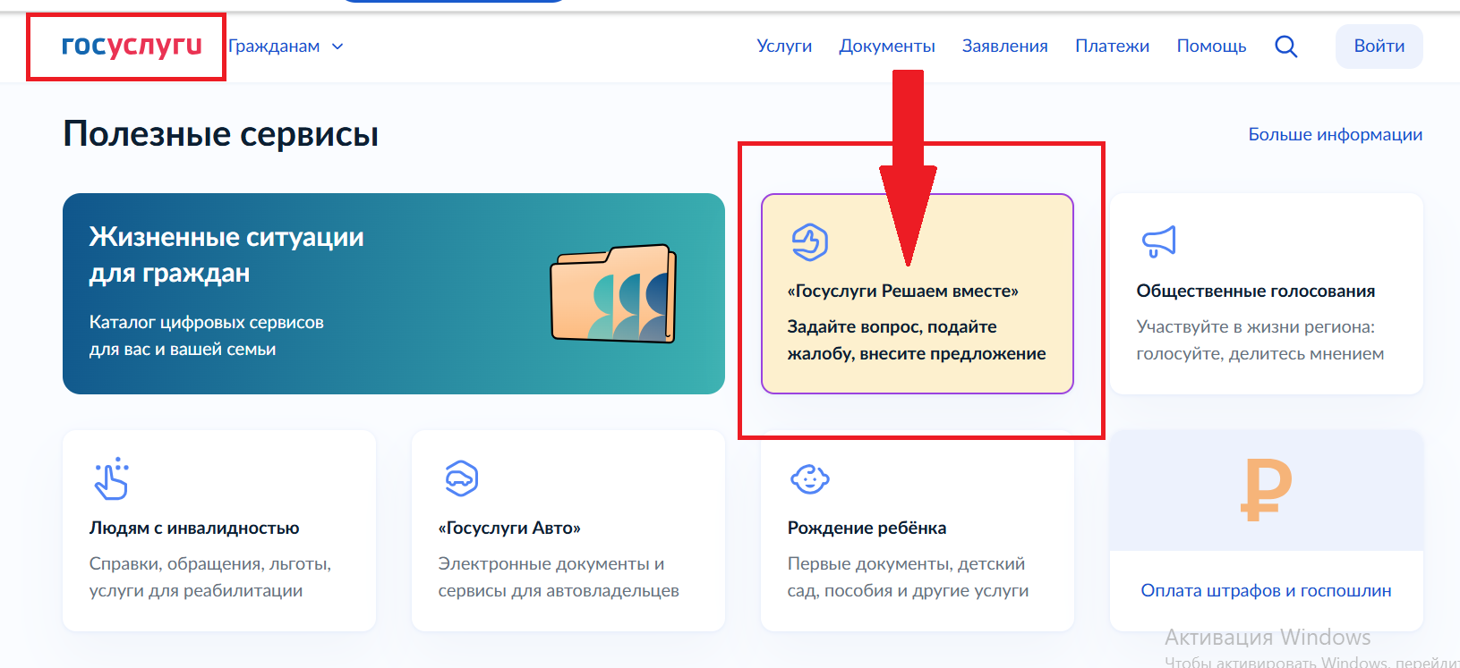
Платформа обратной связи (ПОС) «Госуслуги. Решаем вместе»

Slide 4
На сайте во вкладке «Населению» / «Оставить обращение» и справа виджет заявитель автоматически перейдет на «Госуслуги. Решаем вместе»

Slide 5
Результат рассмотрения обращения придет заявителю в личный кабинет и на указанный в личном кабинете адрес электронной почты

Slide 6
Текст ответа, в случае поступления обращения по электронной почте в Администрацию после 30 марта 2025
Уважаемый заявитель, с 30 марта 2025 года действуют новые правила подачи электронных обращений граждан в органы власти (утверждены Федеральным законом от 28 декабря 2024 г. № 547-ФЗ «О внесении изменений в Федеральный закон «О порядке рассмотрения обращений граждан Российской Федерации» от 02.05.2006 №59-ФЗ).
Задать вопрос, сообщить о проблеме или внести предложение в форме электронного документа можно на Едином портале государственных услуг через платформу обратной связи «Госуслуги. Решаем вместе».
Результат рассмотрения придет в личный кабинет и на указанный в личном кабинете адрес электронной почты.
Вы можете подать обращение лично, а также в письменной форме по почтовому адресу: индекс 636780, Томская область, г. Стрежевой, ул. Ермакова, 46а.
Срок рассмотрения составит до 30 календарных дней.
Телефон для справок: 5-10-01, 3-58-00.

Slide 7
сроки работы с обращениями
Регистрация обращения в течение 3 дней с момента поступления.
Переадресация обращения в течение 7 дней со дня регистрации с одновременным уведомлением об этом заявителя.
Письмо заявителю о предоставлении дополнительных документов, информации в течение 7 дней со дня регистрации.
Общий срок рассмотрения в течение 30 календарных дней со дня регистрации.
ВНИМАНИЕ!
Сокращенный срок установлен Мэром, если ответ очевиден и не требует проверки: безотлагательно, но более 5 дней со дня регистрации.

Slide 8
Письменное заявление – письменный ответ

Slide 9
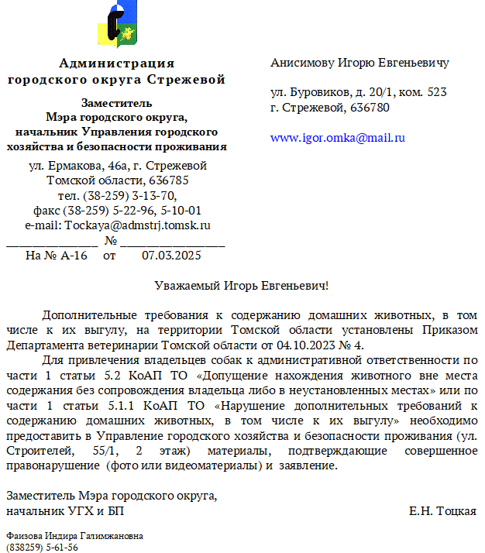
Требования к оформлению ответа
указаны фамилия и инициалы заявителя, если ответ направляется с уведомлением, то ФИО указывается полностью
указан почтовый адрес заявителя или адрес электронной почты, в том случае если ответ направляется в форме отсканированного документа по электронной почте
должна быть ссылка на входящий регистрационный номер обращения
должен содержать информацию по всем поставленным в обращении вопросам
должен быть согласован заместителем Мэра, курирующим структурное подразделение
контактный телефон и ФИО исполнителя полностью

Slide 10
Ответ на коллективное
Обращение двух и более граждан по общему для них вопросу
Ответ направляется на имя первого гражданина, подписавшего обращение, если не оговорено лицо, уполномоченное получить ответ
В ответе обязательно пишется фраза: «Информацию прошу довести до сведения всех заинтересованных лиц, подписавших коллективное обращение»

Slide 11
Исполнитель в обязательном порядке не позднее дня, следующего за днем регистрации ответа, информирует заявителя о содержании ответа следующими способами:
посредством телефонной связи;
посредством использования электронных средств связи
(смс-сообщение, WhatsApp, Viber и др.);
посредством электронной почты по адресу, указанному в заявлении (в форме электронного документа);
в ходе личного приема заявителя;
другими способами.

Slide 12
Спасибо за внимание!

